Slide 1
MANEJO DE MEDICAMENTOS CADUCOS O EN MAL ESTADO

Slide 2
NUESTRA CONSTITUCIÓN DICE QUE TODA PERSONA TIENE DERECHO A UN MEDIO AMBIENTE ADECUADO PARA SU DESARROLLO Y BIENESTAR.

Slide 3
¿QUÉ SON LOS MEDICAMENTOS CADUCOS?
Es el medicamento que deja
de ser seguro y eficaz,
que puede ser un riesgo
para la salud, porque
llegó a su fecha límite.

Slide 4
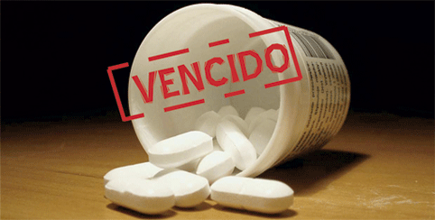
¿QUÉ ES LA FECHA DE VENCIMIENTO O CADUCIDAD?
Es una medida sanitaria que garantiza la calidad del medicamento.
Es la fecha límite en que el medicamento puede ser usado.
La fecha de caducidad generalmente aparece en la etiqueta del recipiente de los medicamentos.

Slide 5
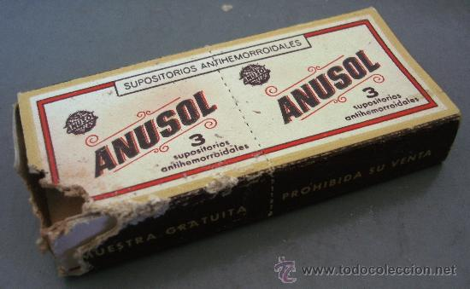
¿CÓMO SE RECONOCEN LOS MEDICAMENTOS EN MAL ESTADO?
Por cambios en el color
Por cambios en el olor
Resecamiento (partidos)
Humedecidos
Cristalizados
Cuando el medicamento se asentó

Slide 6
PREOCUPACIONES FUNDAMENTALES RESPECTO DE LOS MEDICAMENTOS “VENCIDOS”
Pérdida de eficacia
Incremento en la toxicidad
Contaminación al medio ambiente por desechar los medicamentos y sus envases en la basura o en el drenaje.

Slide 7
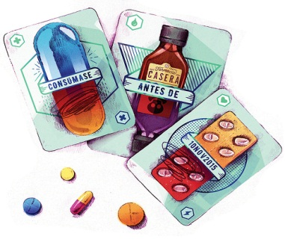
Frecuentemente se encontrará frases como las siguientes:
“Deshágase de los medicamentos vencidos”
“Debe tirar sus medicamentos una vez que ha pasado la fecha de caducidad”
“Revise los medicamentos por lo menos una vez al año”

Slide 8
¿QUÉ DEBO HACER?

Slide 9
Participemos juntos con las autoridades sanitarias y ambientales del país, haciendo un frente común en el manejo final de los medicamentos caducos o en mal estado porque constituyen un riesgo a la salud y al planeta, ya que son considerados residuos peligrosos por la SEMARNAT.

Slide 10
Coadyuvar con responsabilidad compartida en cuestiones ambientales para minimizar los efectos que puede provocar la generación de residuos de medicamentos caducos.

Slide 11
Promover con la familia, los amigos, población y grupos sociales, en las escuelas, en las reuniones, para que adquieran mayor sensibilidad y conciencia sobre el cuidado del medio ambiente.

Slide 12
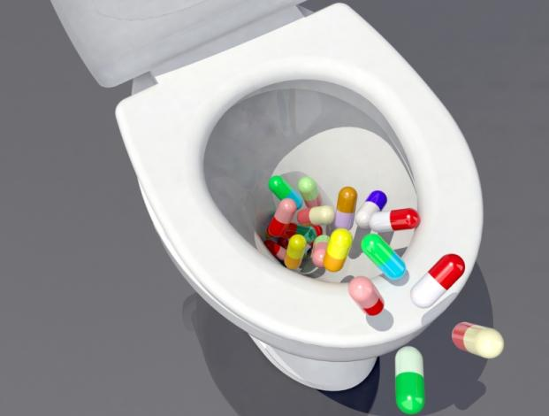
Motivar a la población para que evite depositar medicamentos caducos en otros lugares como basureros o el drenaje, y disminuir los riesgos sanitarios y ambientales, haciendo un frente común en contra de la ilegalidad.

Slide 13
DATOS DE ENCUESTAS A USUARIOS
DEL HOSPITAL REGIONAL DE ALTA ESPECIALIDA DE IXTAPALUCA

Slide 15
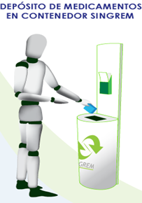
1
Revisar la fecha de caducidad de los medicamentos.
2
Identificar aquellos medicamentos
que tengan la fecha vencida.
3
Separarlos para evitar su consumo.
4
Depositarlos en los contenedores autorizados, ubicados en las farmacias y próximamente en el Hospital Regional de Alta Especialidad de Ixtapaluca.

Slide 16
BENEFICIOS
Enseño a mi familia el cuidado de los medicamentos caducos.
Que al depositarlos en el lugar indicado ayudamos de manera activa y voluntaria a cuidar la naturaleza.
Que todos juntos mejoramos la salud,
el entorno social, económico y ambiental.
¡SOMOS SOCIALMENTE RESPONSABLES!

Slide 17
“HRAEI responsable y comprometido con la salud y el medio ambiente “

